Slide 1


RELATÓRIO FOTOGRÁFICO
JULHO

Slide 2

SERVIÇOS EM ANDAMENTO

Slide 3
Período 01/07 à 08/07

Slide 4
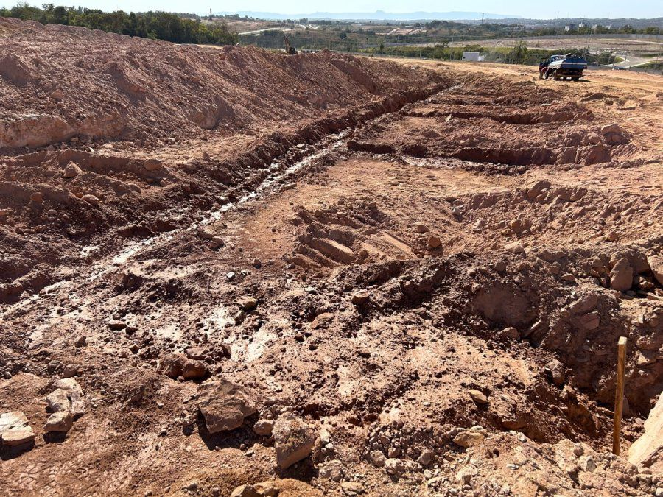
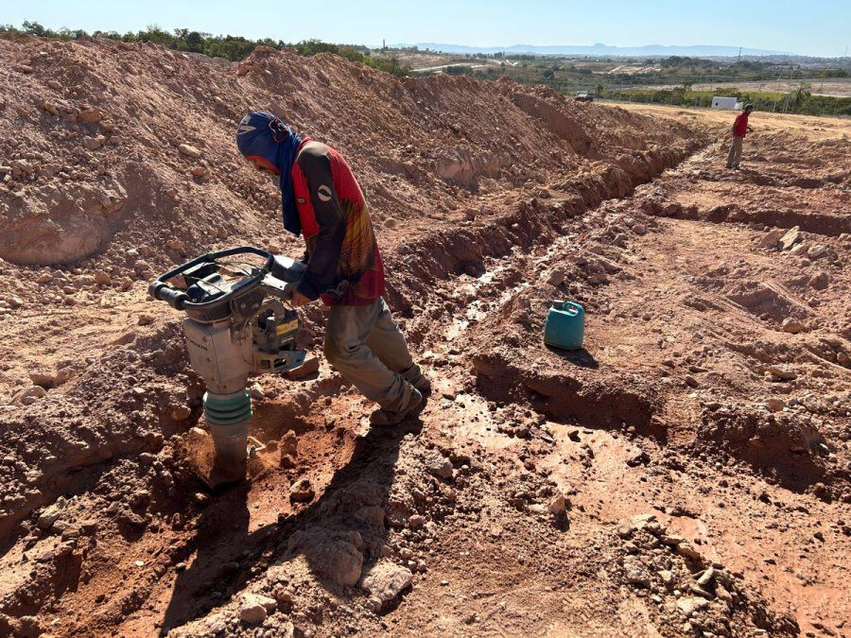
Relatório Fotográfico – Rede de esgoto
Julho de 2023
Dezembro de 2021
Foto: 01
Foto: 02
Fotos: 01 e 02
Serviço: Aterramento e compactação dos tubos de rede.
Local: Alameda Rubi.
Execução: Lessa.

Slide 5
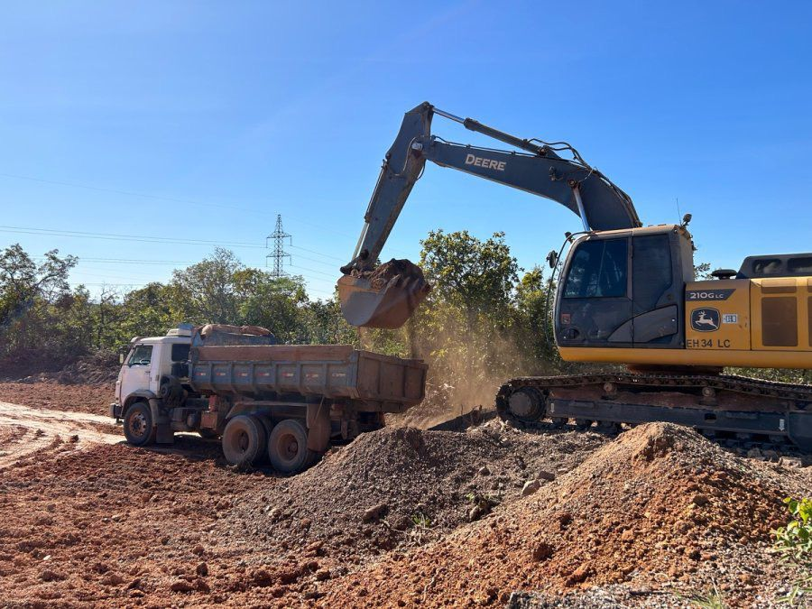
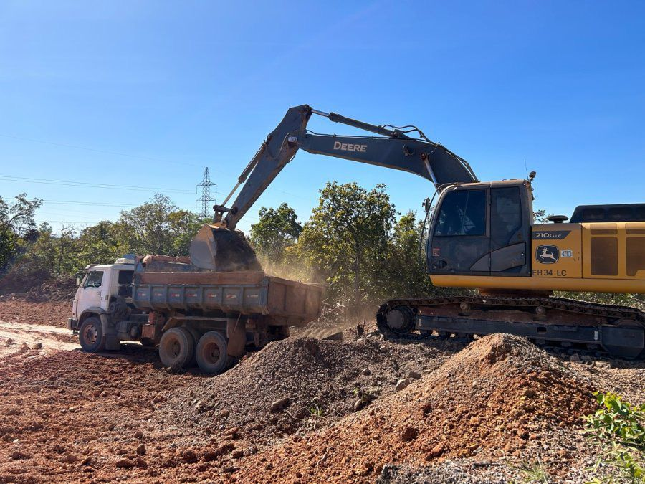
Relatório Fotográfico – Estrutura de pavimento
Julho de 2023
Dezembro de 2021
Foto: 03
Foto: 04
Fotos: 03 e 04
Serviço: Extração de material para a execução do reforço, sub base e base.
Local: Cascalheira.
Execução: Lessa.

Slide 6
Período 09/07 à 15/07

Slide 7
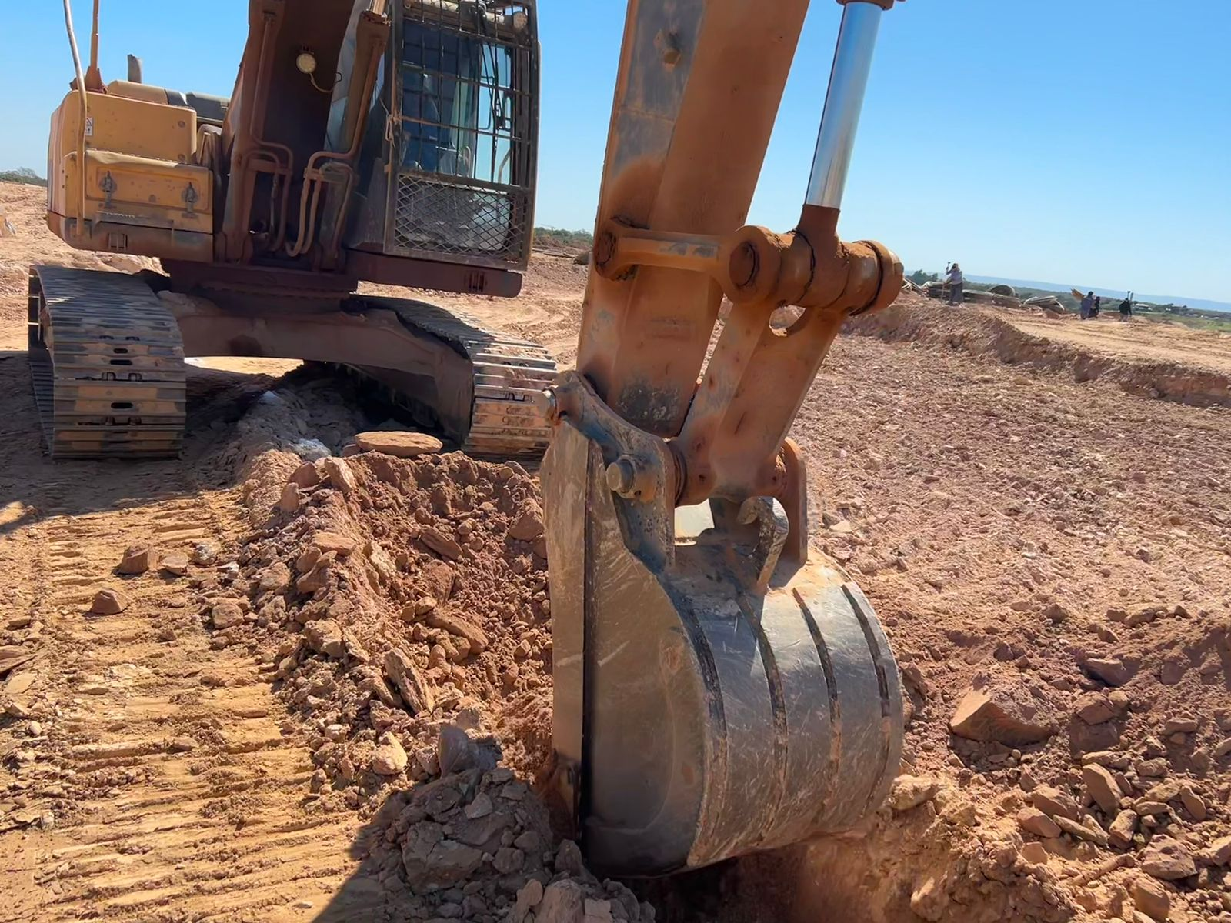
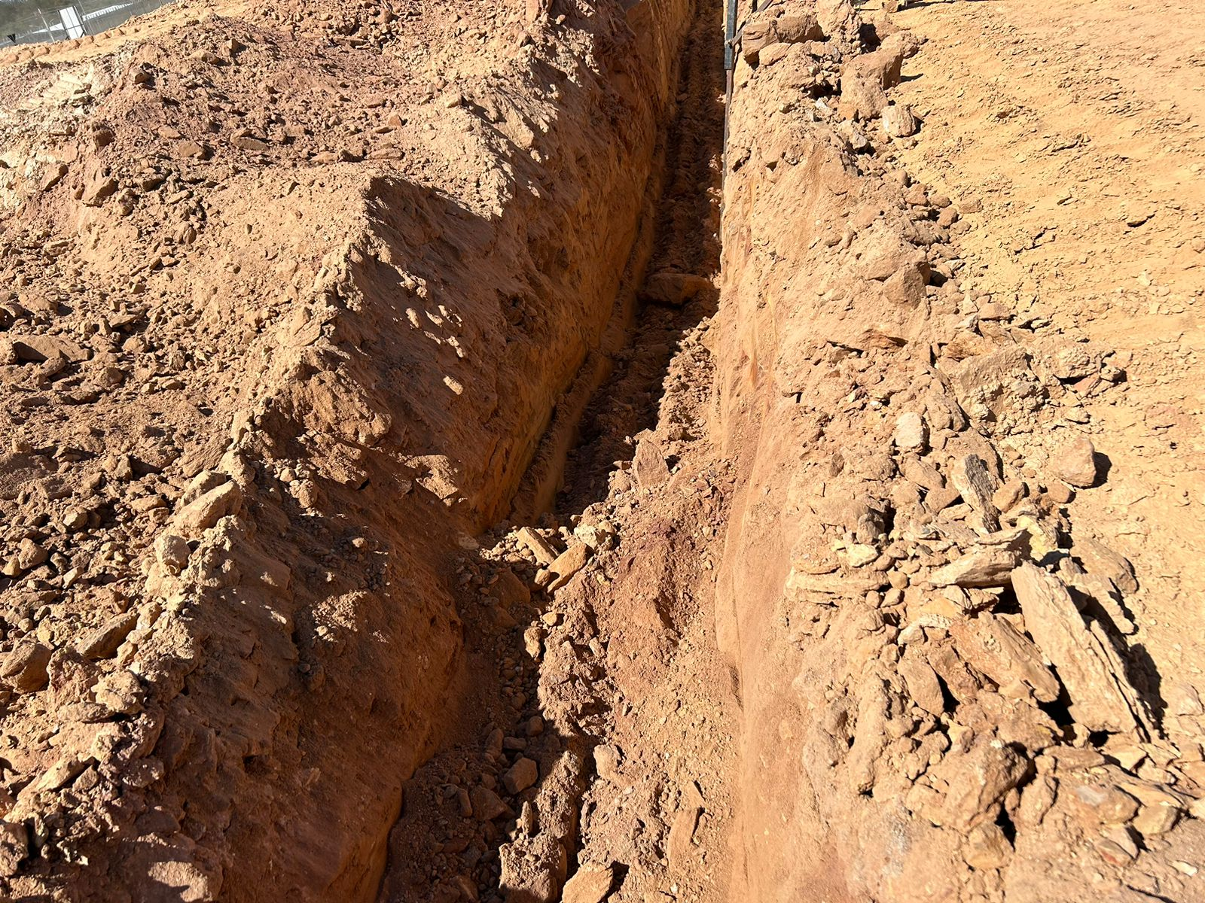
Relatório Fotográfico – Rede de esgoto
Julho de 2023
Dezembro de 2021
Foto: 05
Foto: 06
Fotos: 05 e 06
Serviço: Escavação de material para traçado de rede.
Local: Avenida das Pérolas.
Execução: Lessa.

Slide 8
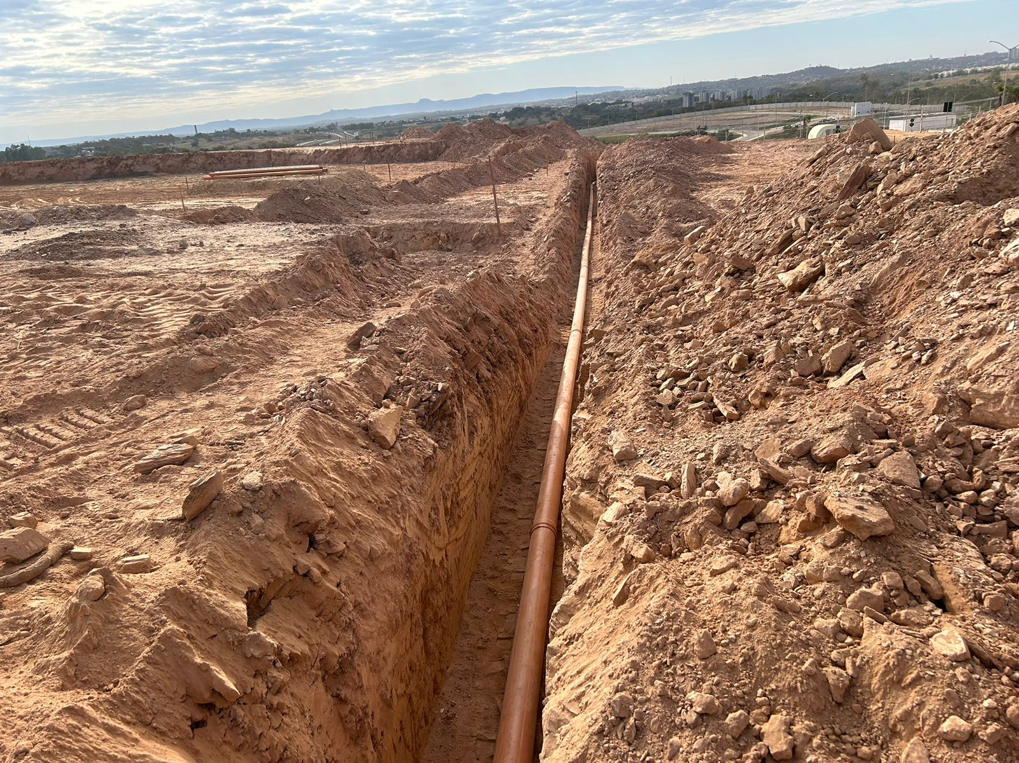
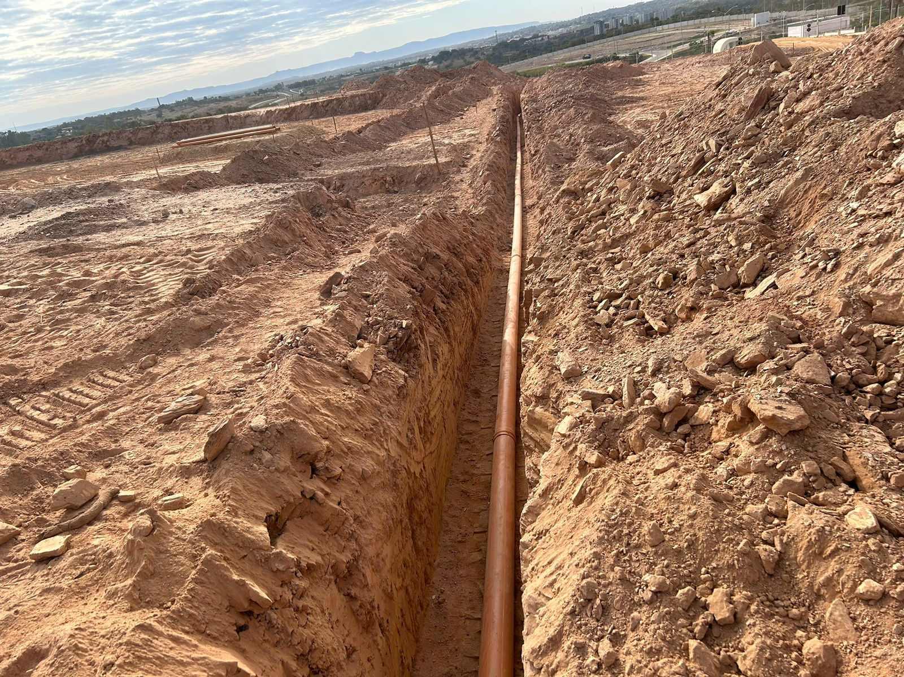
Relatório Fotográfico – Rede de esgoto
Julho de 2023
Dezembro de 2021
Foto: 07
Foto: 08
Fotos: 07 e 08
Serviço: Posicionamento dos tubos para a execução do traçado de rede.
Local: Alameda Rubi.
Execução: Lessa.

Slide 9
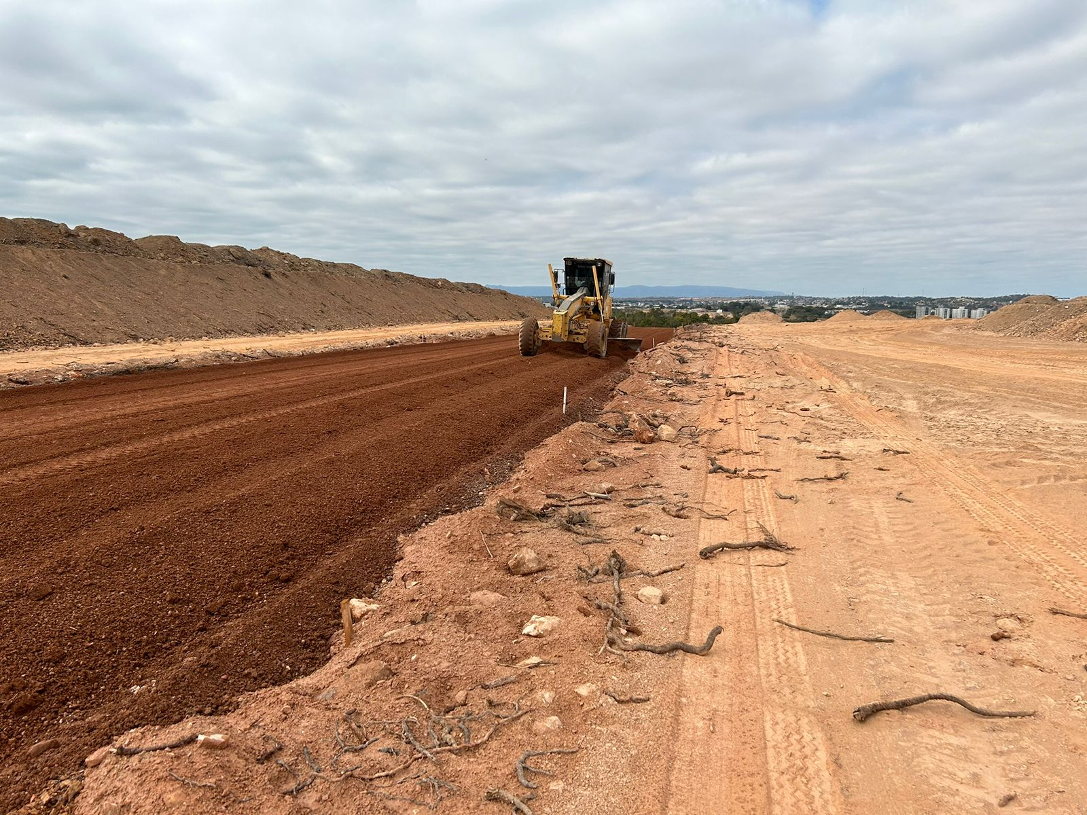
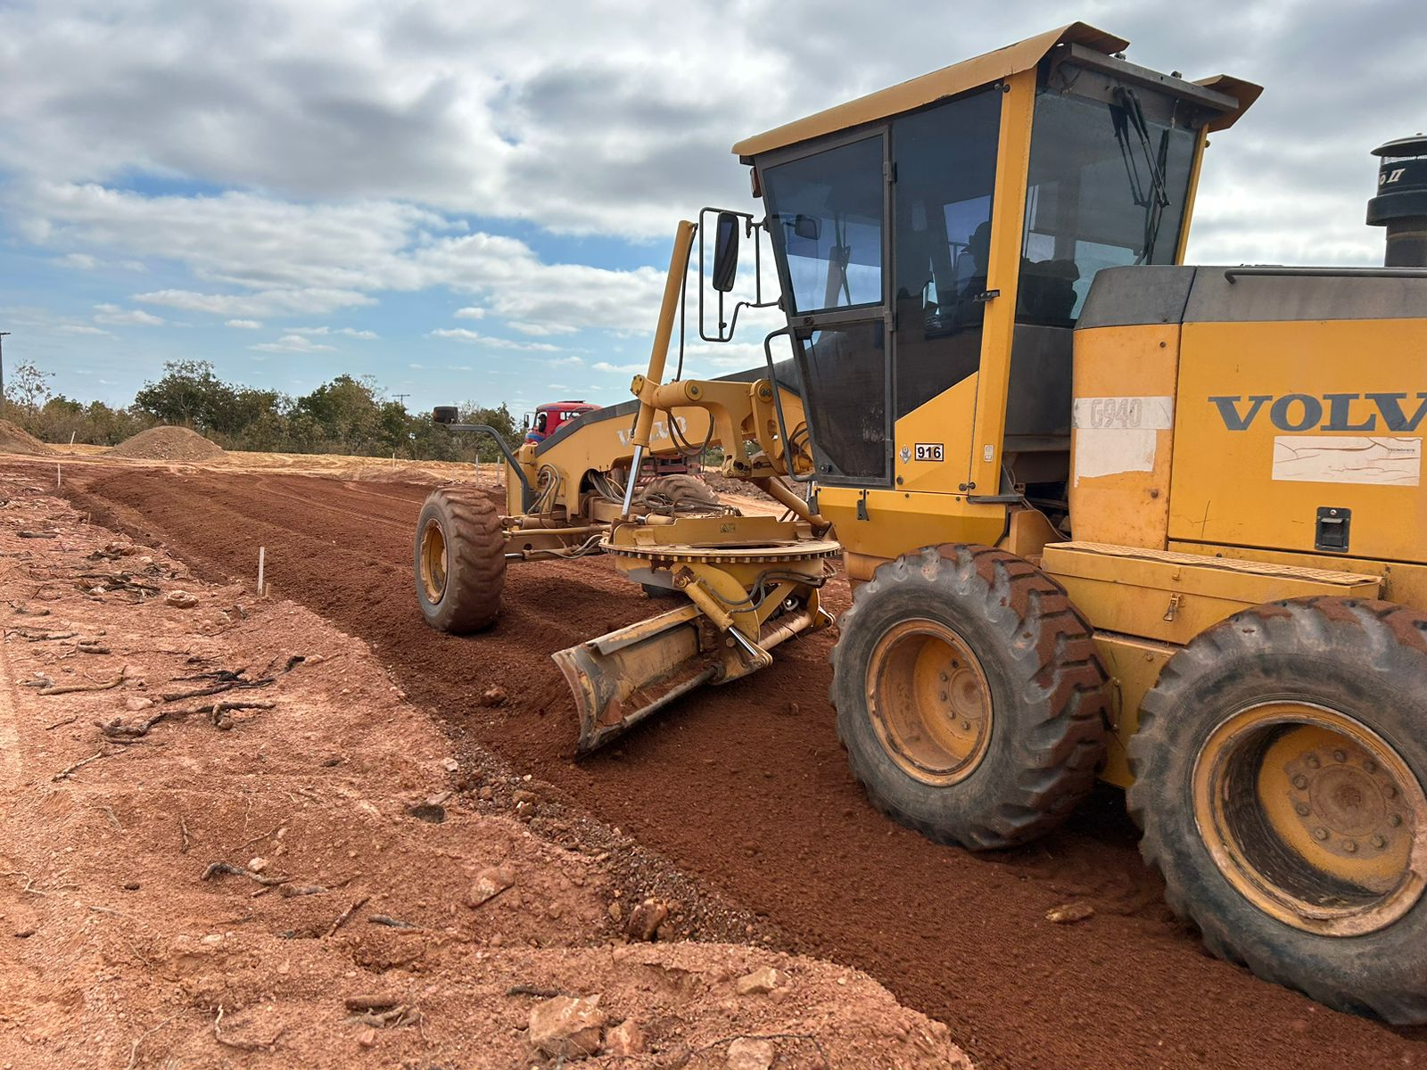
Relatório Fotográfico – Estrutura de pavimento
Julho de 2023
Foto: 09
Foto: 10
Fotos: 09 e 10
Serviço: Tratamento e regularização de material de Reforço.
Local: Alameda Topázio.
Execução: Lessa.

Slide 10
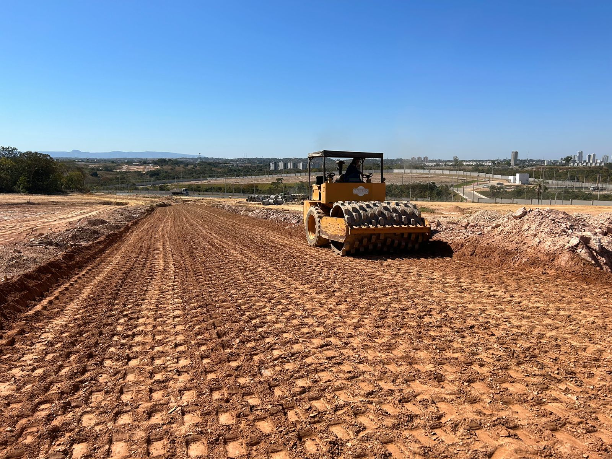
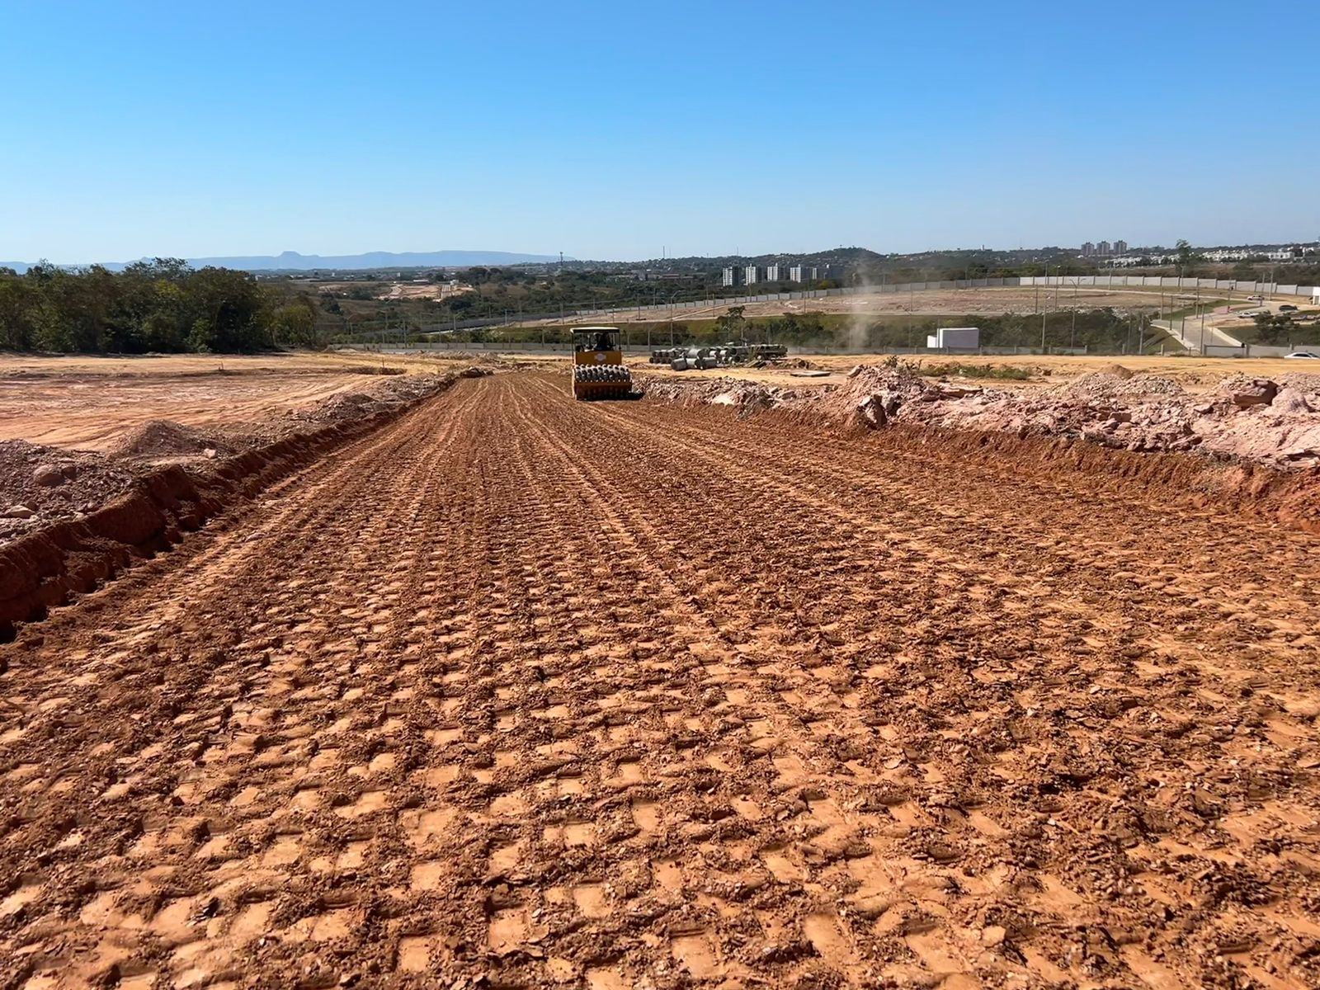
Relatório Fotográfico – Estrutura de pavimento
Julho de 2023
Foto: 11
Foto: 12
Fotos: 11 e 12
Serviço: Compactação de material de Reforço.
Local: Alameda Lápis Lazúli.
Execução: Lessa.

Slide 11
Período 16/07 à 22/07

Slide 12
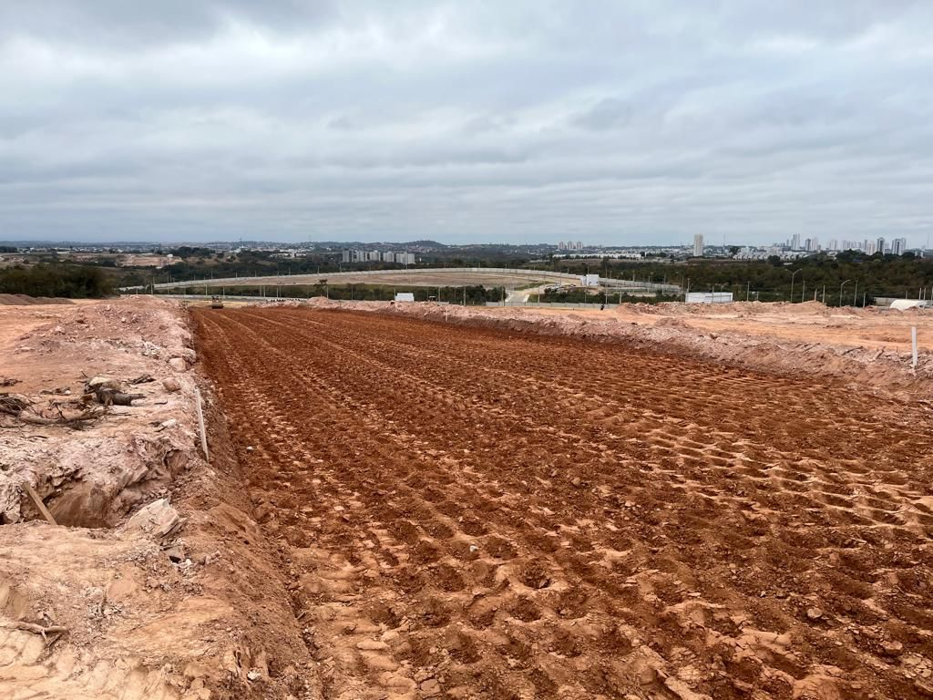
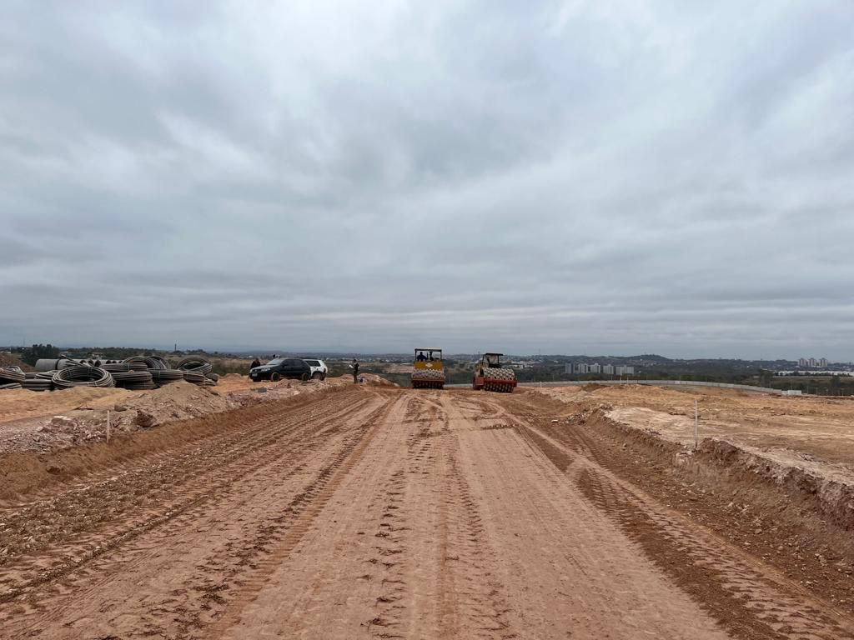
Relatório Fotográfico – Estrutura de pavimento
Julho de 2023
Foto: 13
Foto: 14
Fotos: 13 e 14
Serviço: Compactação de material de Reforço.
Local: Alameda Lápis Lazúli.
Execução: Lessa.

Slide 13
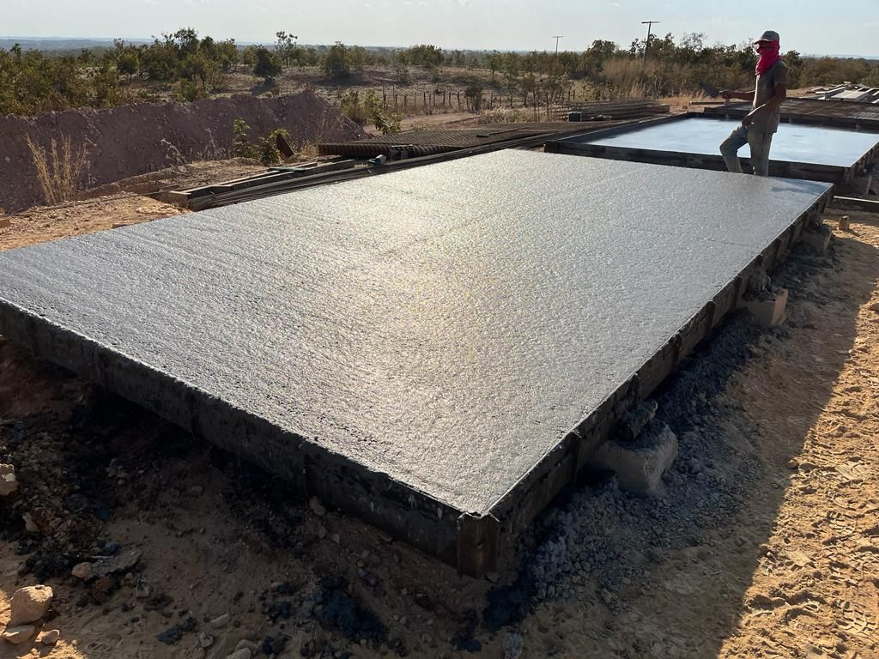
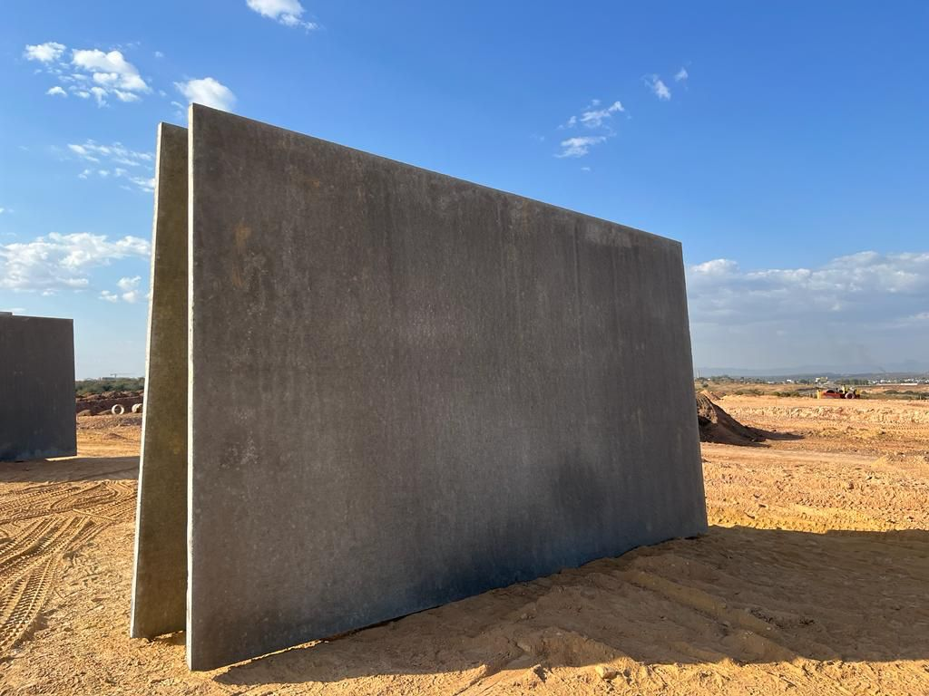
Relatório Fotográfico – Muro de fechamento
Julho de 2023
Foto: 15
Foto: 16
Fotos: 15 e 16
Serviço: Concretagem das placas do Muro de fechamento.
Execução: Formax.

Slide 14
Período 23/07 à 31/07

Slide 15
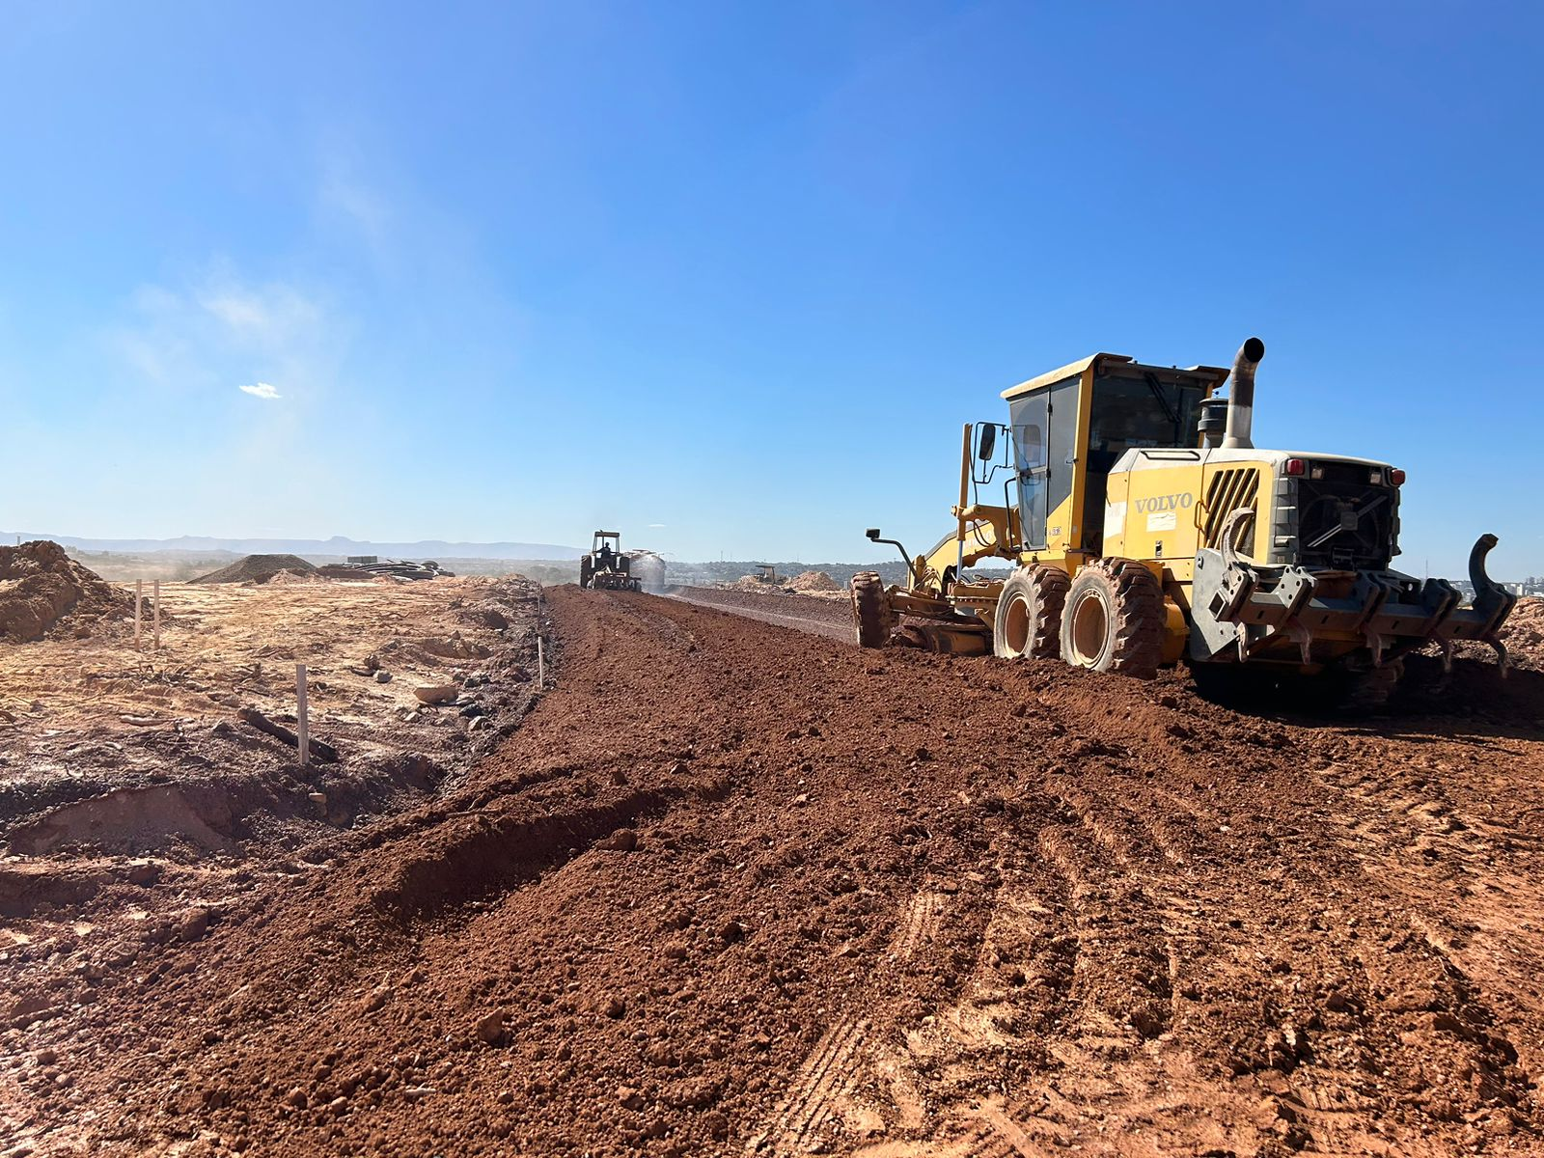
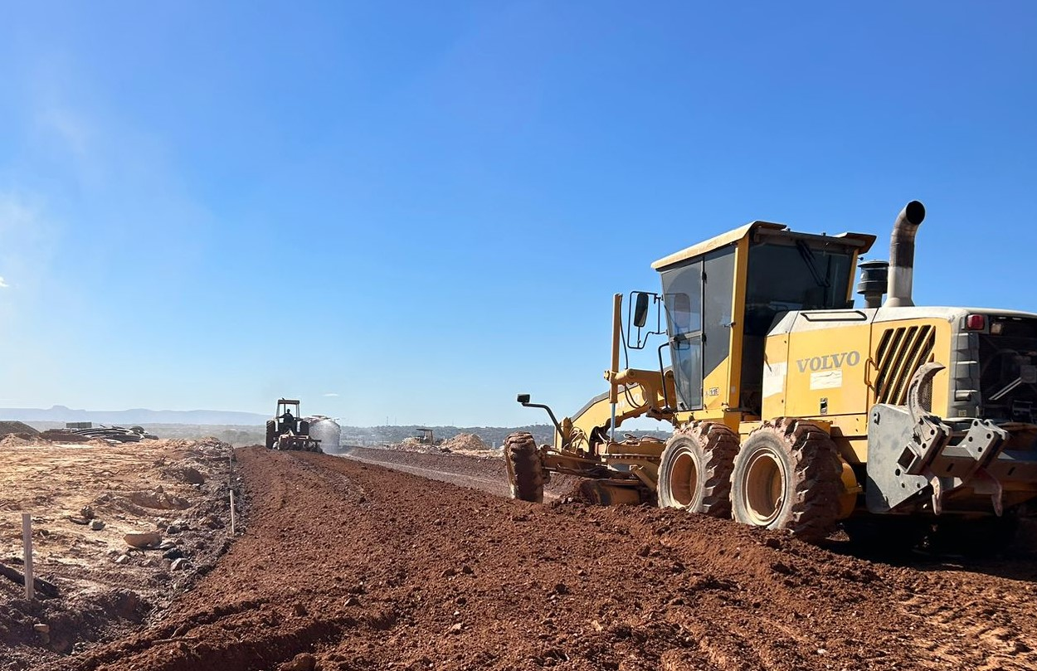
Relatório Fotográfico – Estrutura de pavimento
Julho de 2023
Foto: 17
Foto: 18
Fotos: 17 e 18
Serviço: Tratamento e regularização de material da Sub Base.
Local: Alameda Lapis Lazuli.
Execução: Lessa.

Slide 16
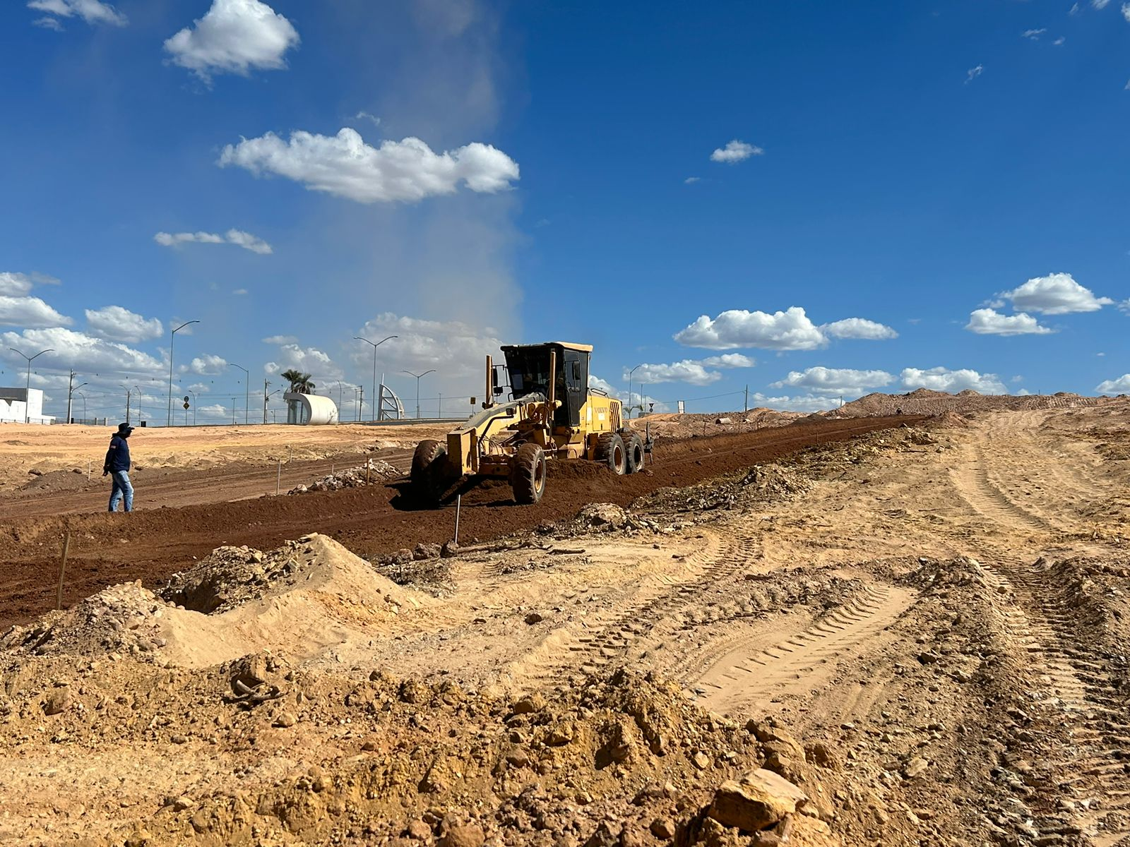
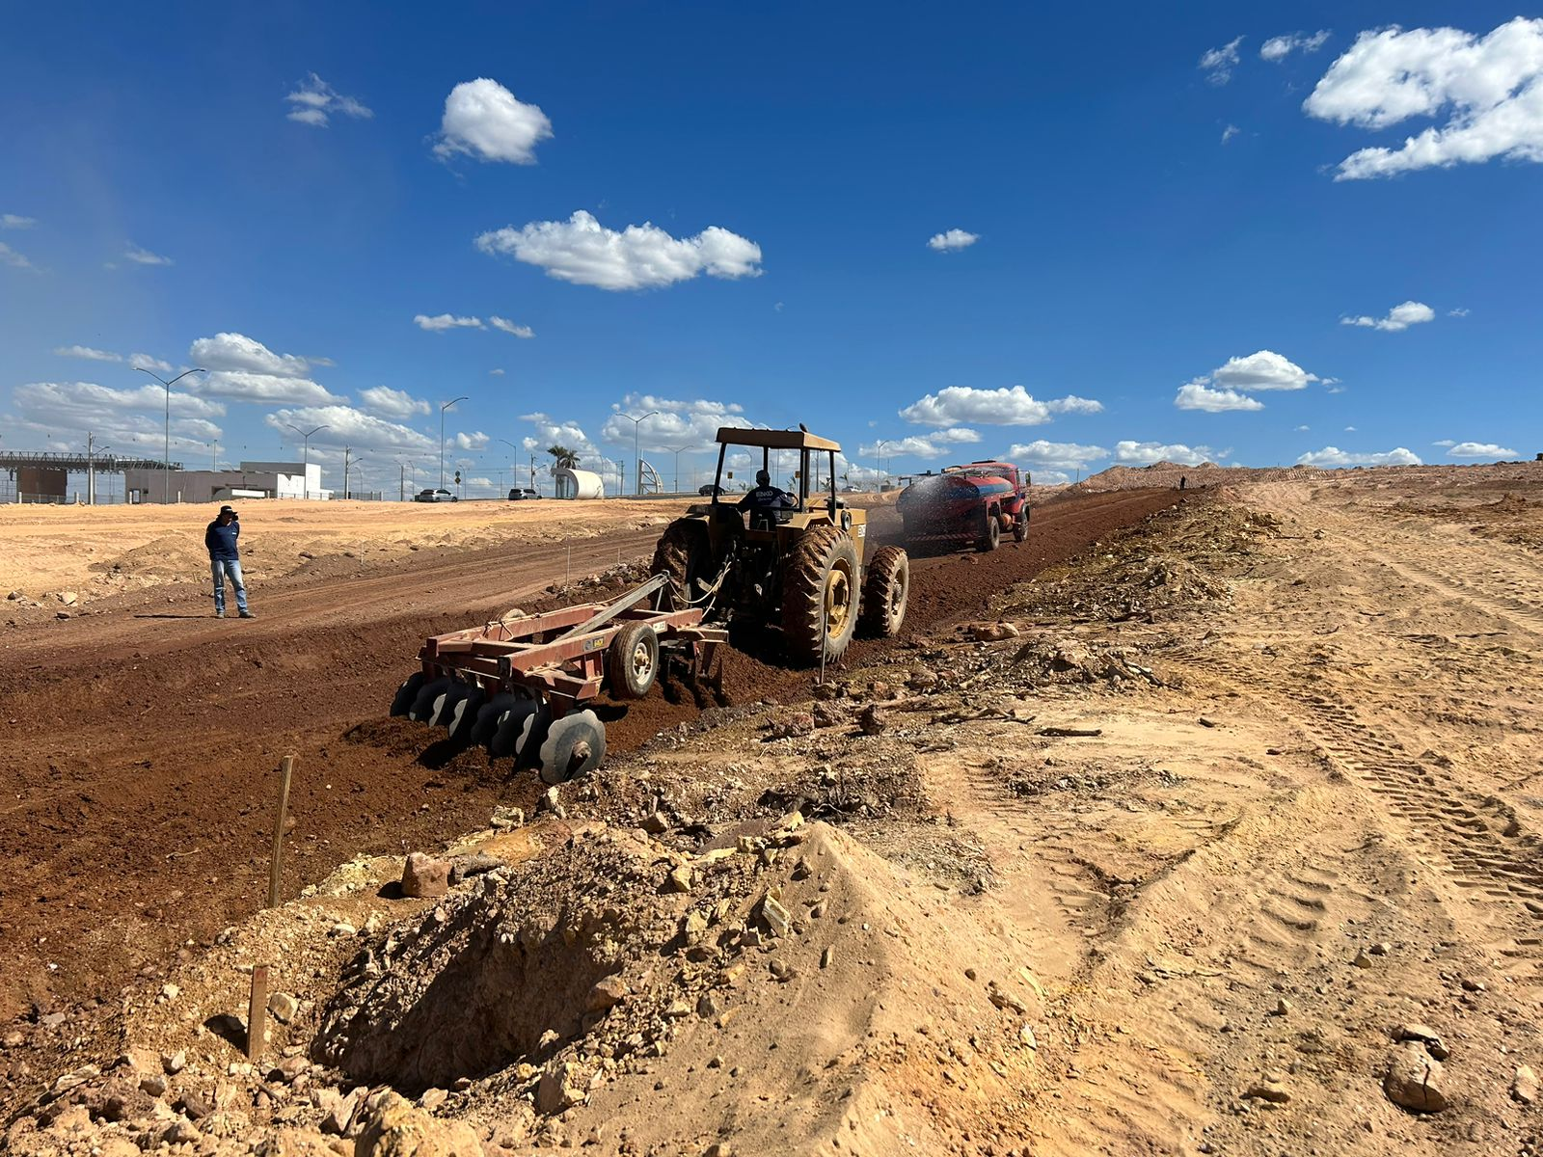
Relatório Fotográfico – Estrutura de pavimento
Julho de 2023
Foto: 19
Foto: 20
Fotos: 19 e 20
Serviço: Tratamento, regularização e escarificação de material.
Local: Alameda Rubi.
Execução: Lessa.

Slide 17
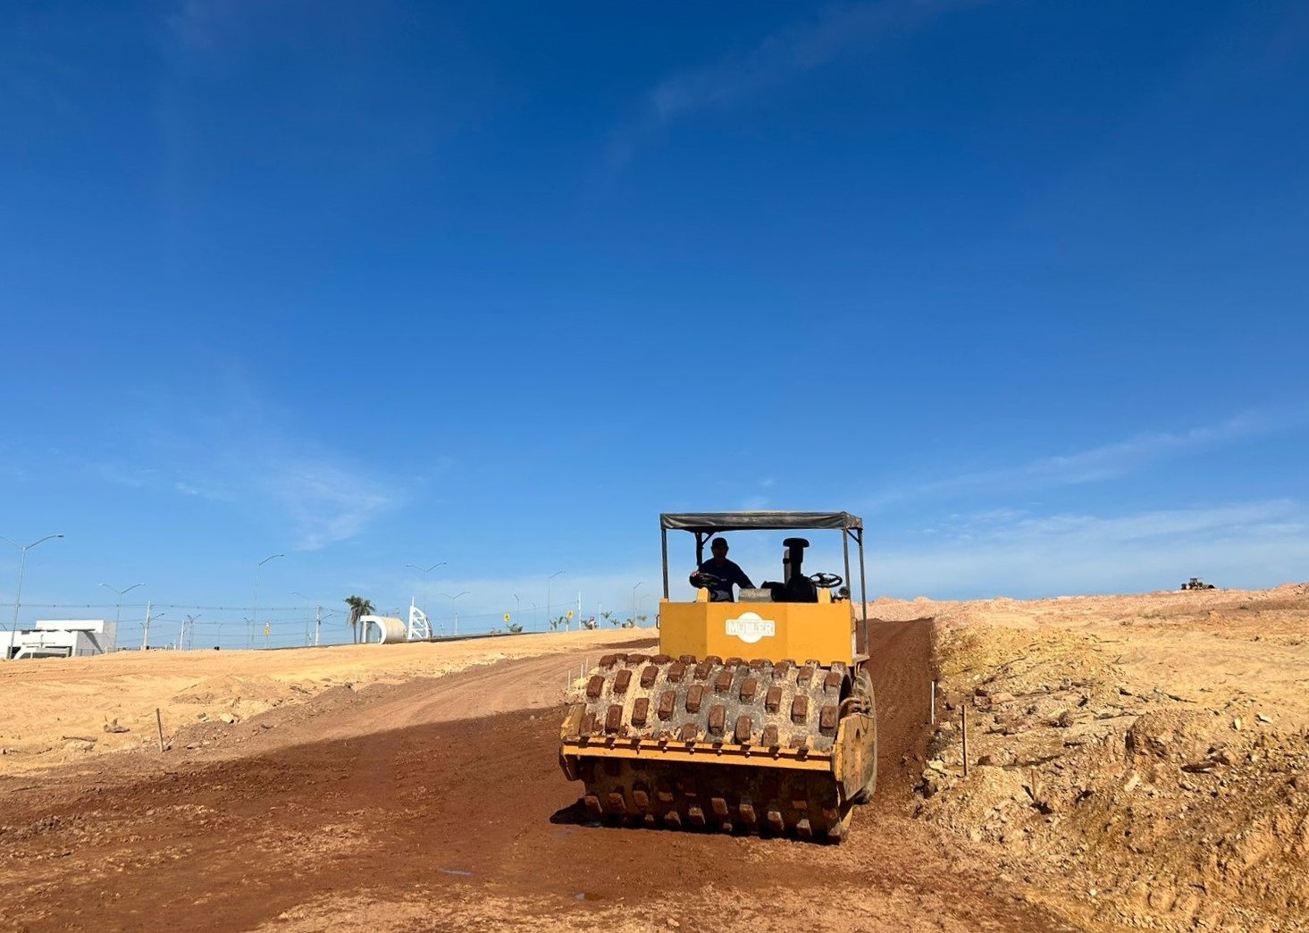
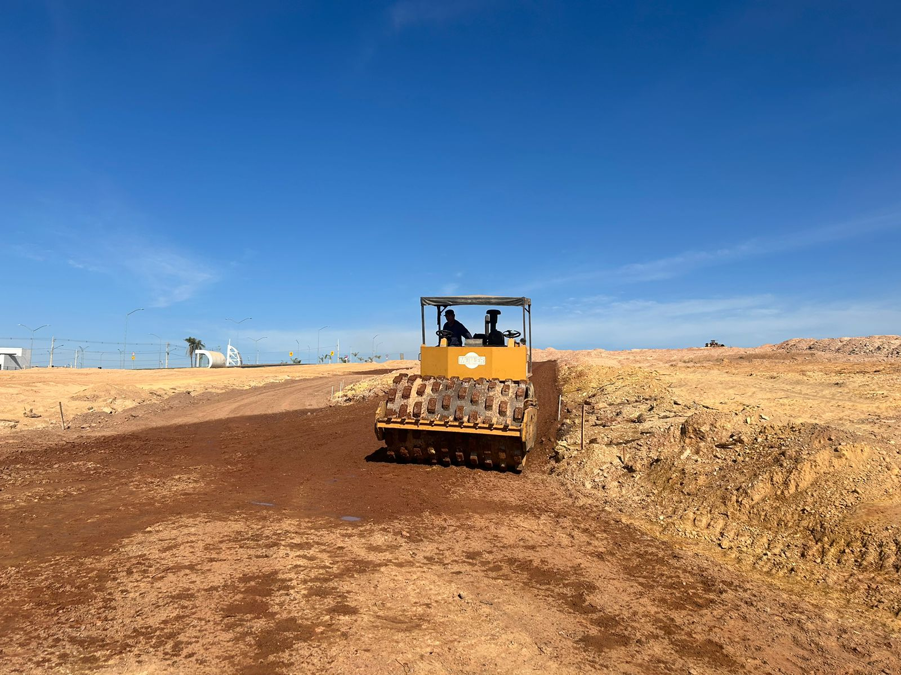
Relatório Fotográfico – Rede de esgoto
Julho de 2023
Foto: 21
Foto: 22
Fotos: 21 e 22
Serviço: Compactação de material da Sub Base.
Local: Alameda Rubi.
Execução: Lessa.

Slide 18
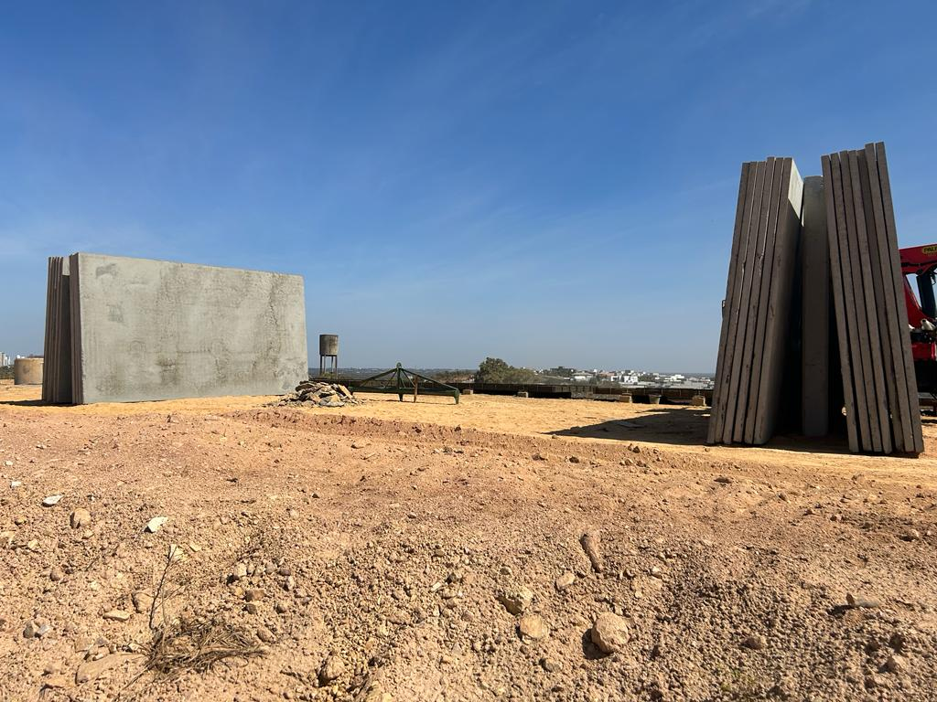
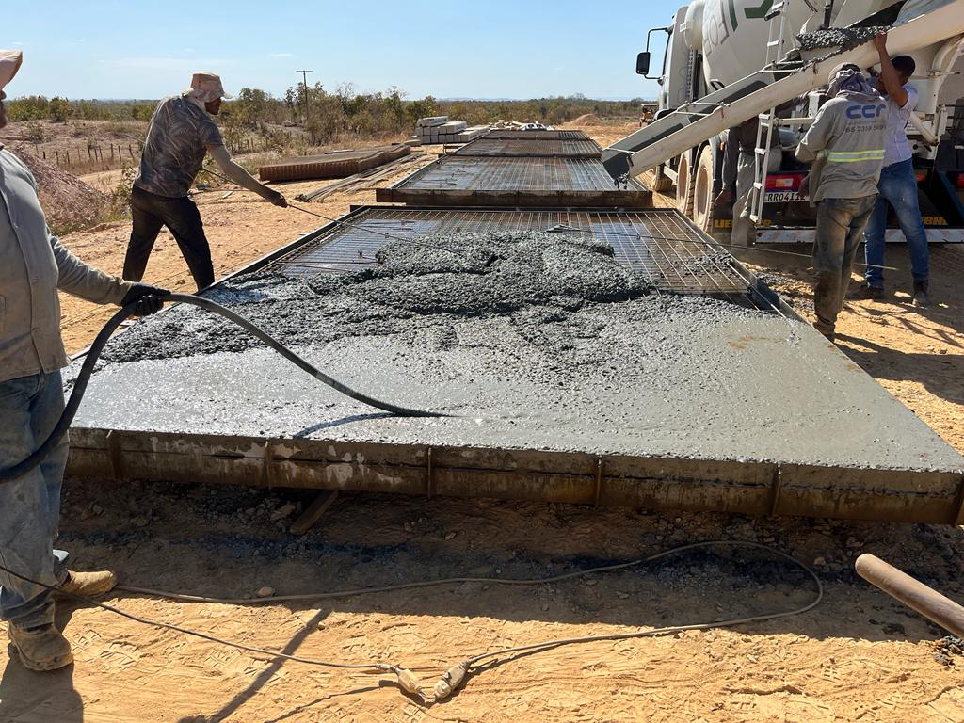
Relatório Fotográfico – Muro de fechamento
Julho de 2023
Foto: 23
Foto: 24
Fotos: 23 e 24
Serviço: Concretagem das placas do Muro de Fechamento.
Execução: Lessa.

Slide 19
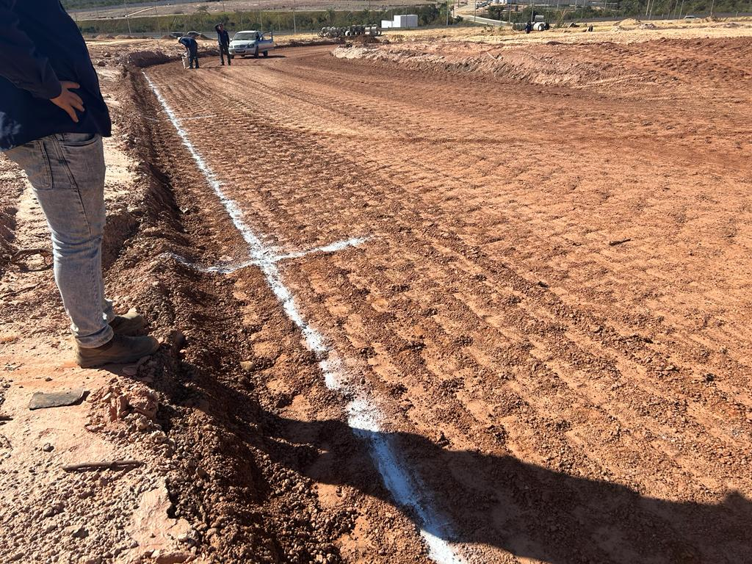
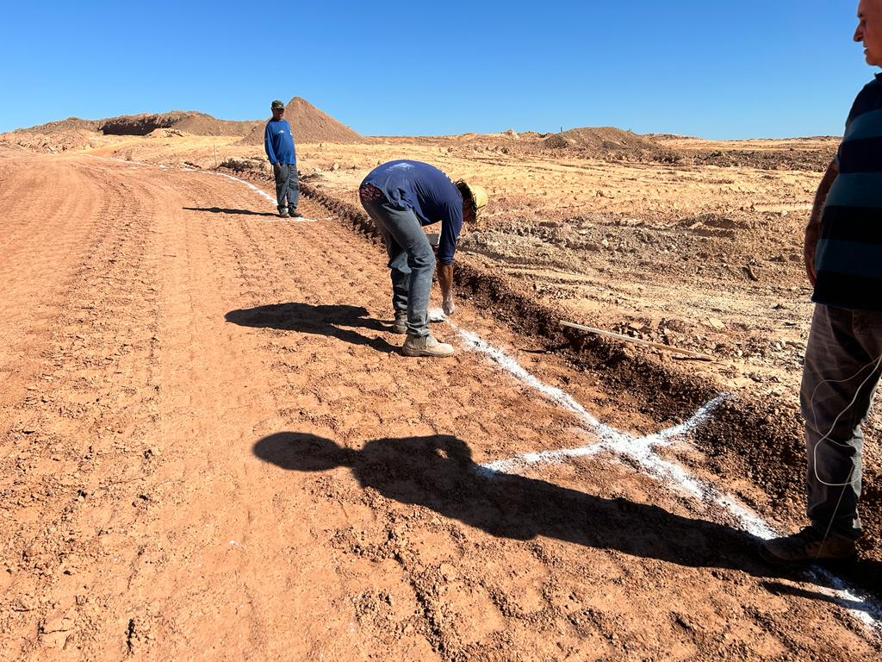
Relatório Fotográfico – Dreno de pavimento
Julho de 2023
Foto: 25
Foto: 26
Fotos: 25 e 26
Serviço: Marcação e corte de material para a execução do dreno.
Local: Alameda Topázio.
Execução: Lessa.

Slide 20
ACOMPANHAMENTO

Slide 21
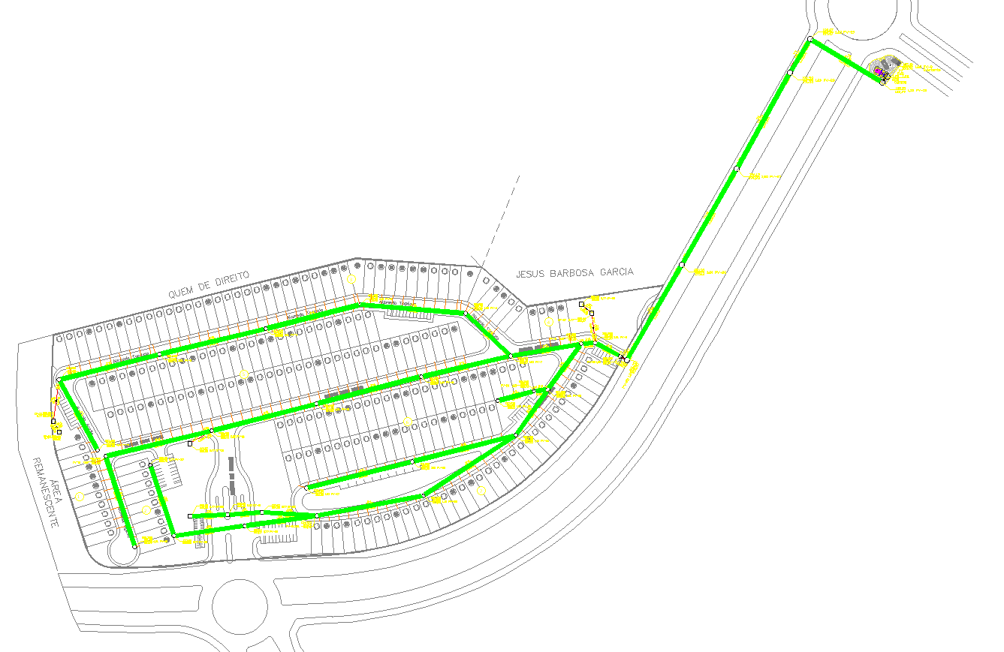
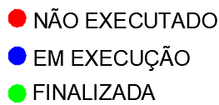
Mapa atualizado – Rede de Esgoto
Julho de 2023

Slide 22
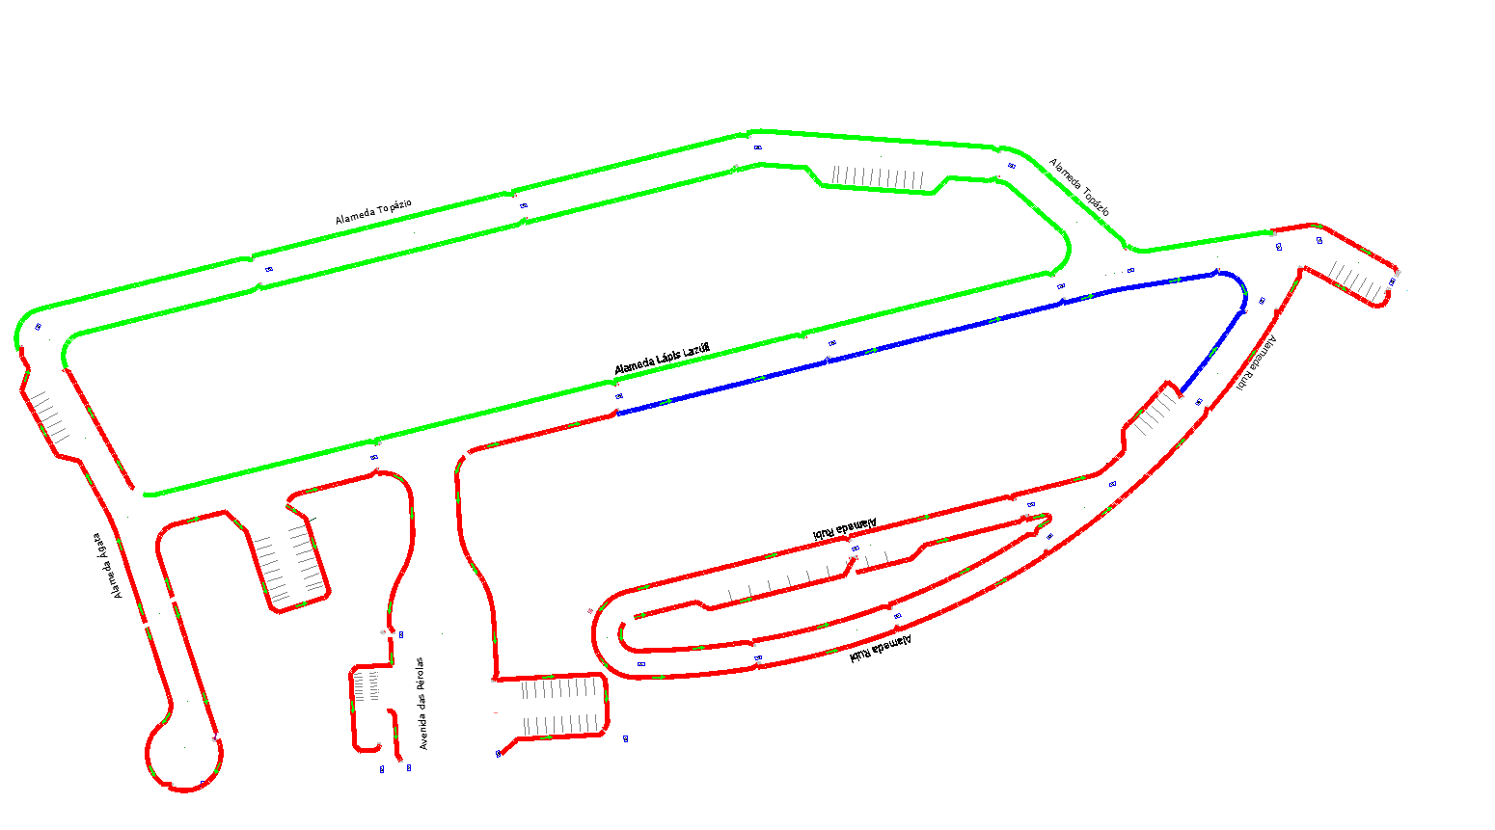
Mapa atualizado – Dreno de Pavimento
Julho de 2023

Slide 23
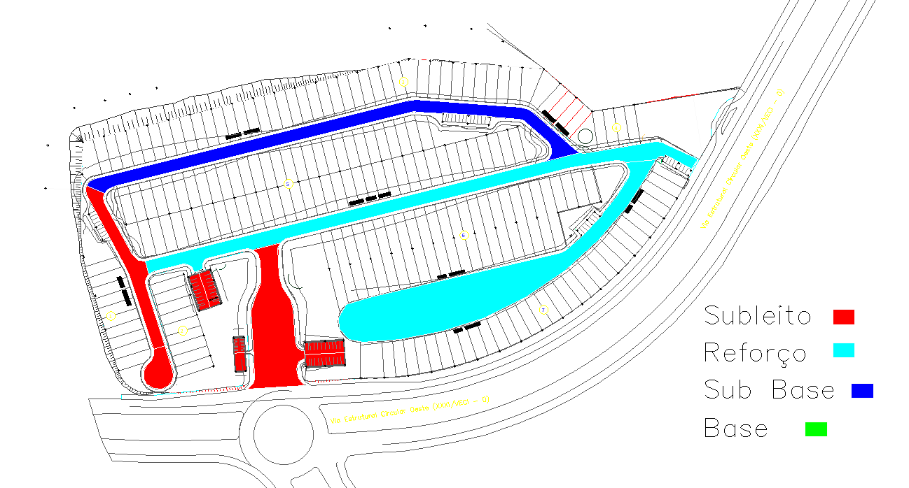
Mapa atualizado – Estrutura de Pavimento
Julho de 2023

Slide 24
Relatório Fotográfico – Acompanhamento
Julho de 2023

Slide 25
